Slide 1
第九讲 回归分析（续）
一、预测和控制
二、一元曲线回归
三、多元回归分析

Slide 2

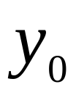

一、预测和控制
在回归检验中，如果回归方程的效果显
著，
也就是回归方程与实际数据拟合效果显
著，
紧接着的问题就如何利用回归方程进行
预测和控制。
预
所谓预测就是对给定的 ，
测（或预报）相应的 值或其可能的取值范
围。
而控制正好与预测相反，
它是根据 的预

Slide 3

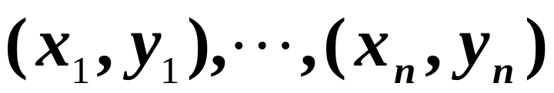
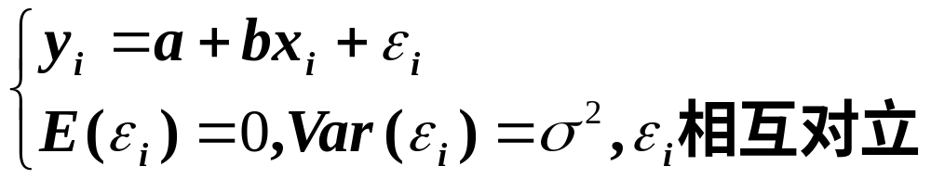
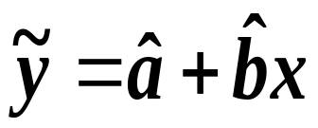
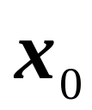
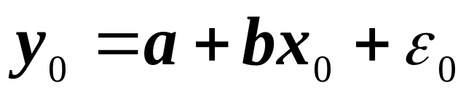
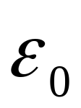
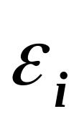
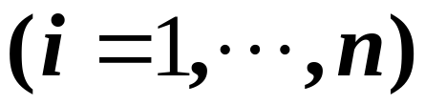
期范围来如何控制 的范围。
（一）预测
设 是样本，
有
回归方程为 。
给定 ，
有
且 与 相互独立。
根据回归方程

Slide 4
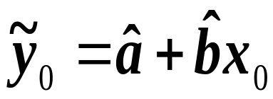
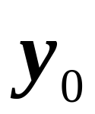
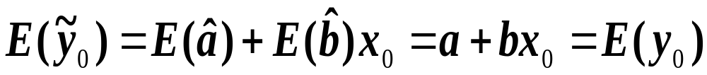
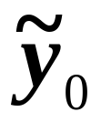
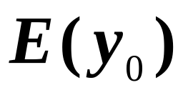

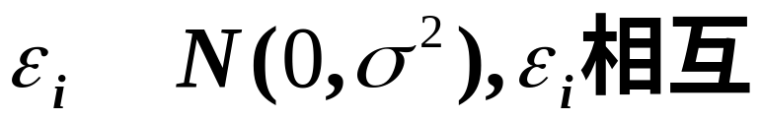
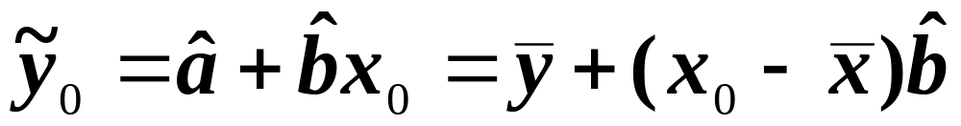


的意义，自然用回归值（或拟合值）
作为 的预测值。
由于
所以 是 的无偏估计。
下求 的预测区间：
设
～
独立，由于
且 与 相互独立，
则有

Slide 5
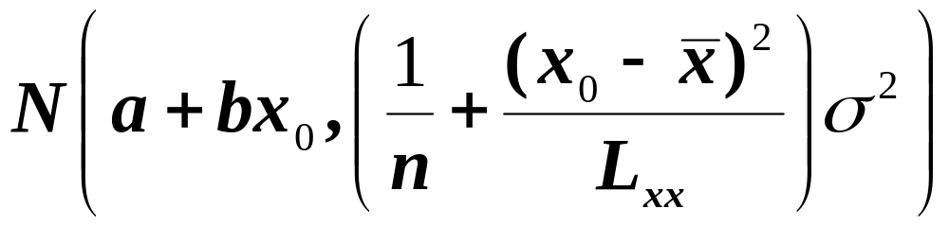
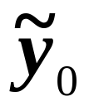
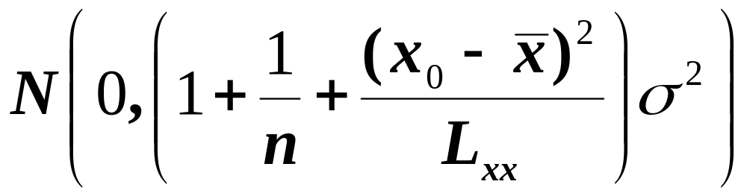
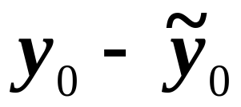
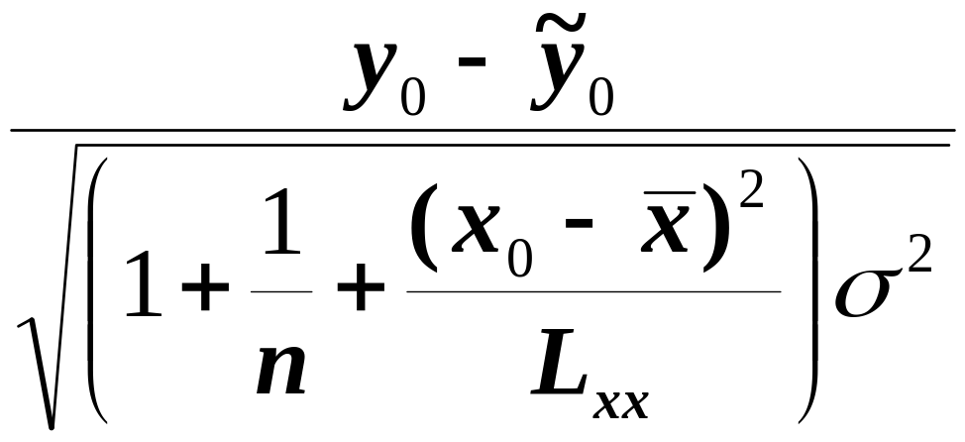
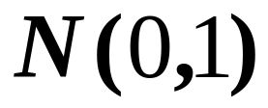
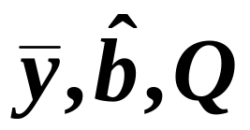

～
根据 与 相互独立有
～
即
～
又由于 相互独立，
可知 与 独立；
再

Slide 6
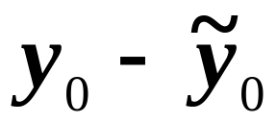
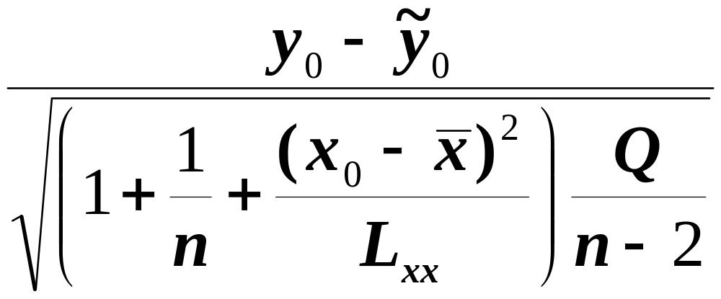
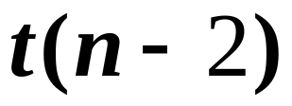

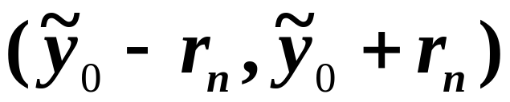
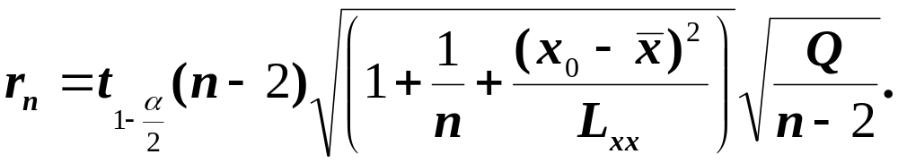
由 与 独立，
可知 与 独立，
故
～
这样置信度为 的预测（置信）区间为
其中

Slide 7

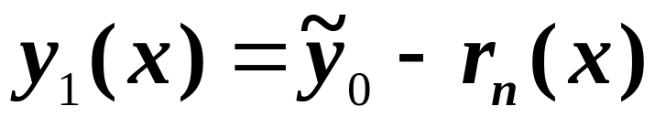
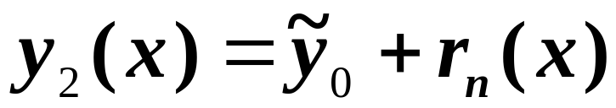
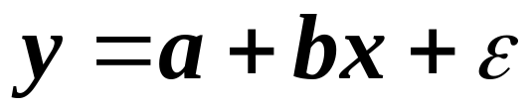
由上式可知，残差平方和 越小，预测区间越
窄，即预测越精确；
另对给定的样本观测值和
置信度，
越靠近 ，
预测区间越精确。
由于 的任意性，
因此夹在两曲线
之间的部分就是 的置信度
的预测带。

Slide 8

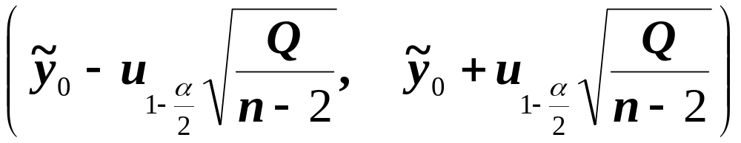
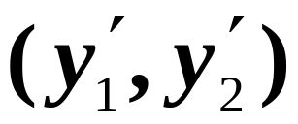

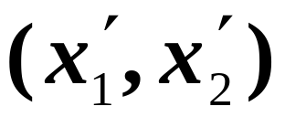
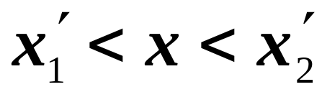
特别地当 很大且 越接近 时，
的置信度
为 的预测区间可近似的表示为
（二）控制
若要 的值以概率 落在给定
区间 内，那么变量 应控制在什么范围
内，
即就是要求出区间 ，
使当

Slide 9

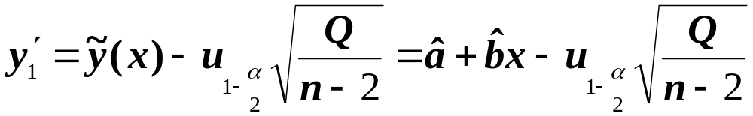
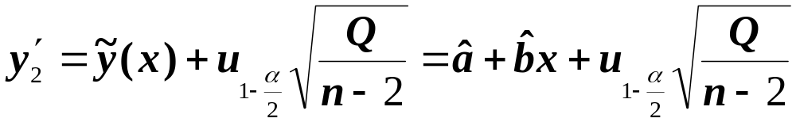
时，对应的 值以概率 落在区间
之内。
在此仅讨论 很大且 越接近 的情形。
令
求解方程组可得

Slide 10
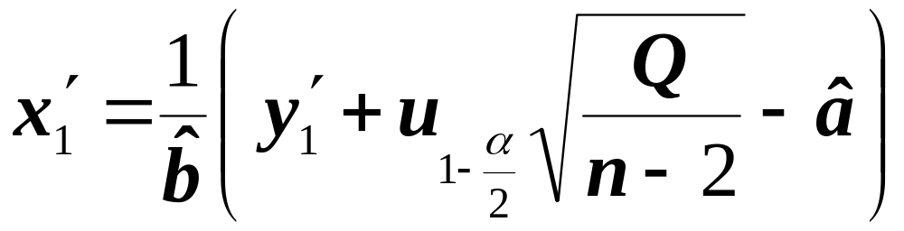
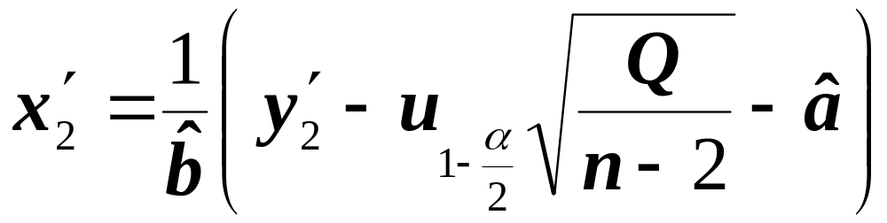
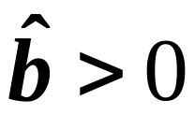
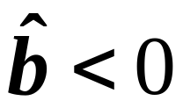
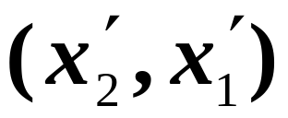
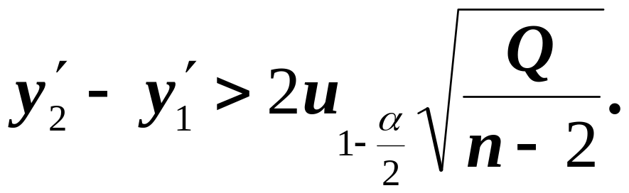
当 时，
的控制区间为 ；
而当
时， 的控制区间为 。
显然要实现上述
对 的控制，
必须有

Slide 11
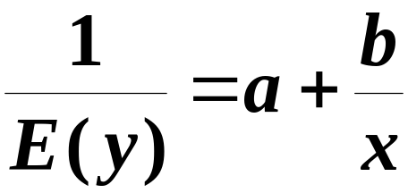
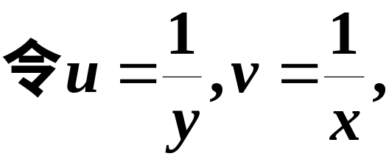

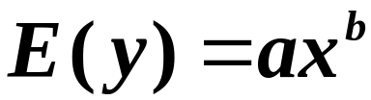


二、一元曲线回归
常用的线性化方法：
1.
双曲线
则可线性化为
2.
幂函数
则可线性化为

Slide 12
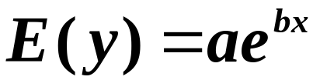


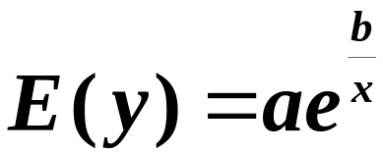
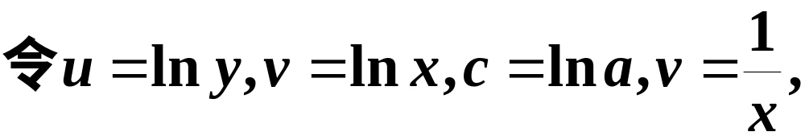



3.
指数曲线
则可线性化为
4.
倒指数曲线
则可线性化为
5.
对数曲线
则可线性化为

Slide 13
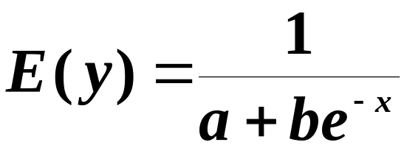



6.
曲线
则可线性化为
7.
多项式
则可线性化为
这种情形常用的是二次多项式。

Slide 14



注
(1)
线性化的过程使得有关的显著性检验
无法进行，
但仍可根据原始数据计算
及
仍称其为拟合优度。
(2)
可以根据
的值来评判拟合的好坏。

Slide 15









三、多元回归分析
（一）多元回归模型
考虑含 个因素的回归模型
其中 是可观测的随机变量，
是未参
数，称为回归系数，
是不可观测的随机误差，
称为回归因子或设计因子，简称因子。
实际上反映了因子 对观测值 的

Slide 16





贡献大小，因此也称 为因子 的效应。
设有 组观测值
则有
用矩阵可表示如下：
（*）

Slide 17








其中
称 为设计矩阵，且一般假设 。
显然有
（二）参数的最小二乘估计及性质
误差的平方和为

Slide 18









选择参数 使上式达到最小。
可得
令
有
此方程称为正规方程，
由于 可逆，所以
就是参数 的最小二乘估计。
性质1
使得 达到最小。

Slide 19




证明
由于
所以

Slide 20











性质2
是 的线性无偏估计。
性质3
分解式 成立，
总误差平方和，
回归平方和，
残差平方和。
性质4
是 的最好(协方差阵最小)线性无偏
估计。
证明
设 是 的任一线性无偏估计，
即
这样对任一 有
所以
同时亦有
最小二乘估计
的协方差阵是

Slide 21





对任一 维向量 ，
由于
即
这样有
即

Slide 22






称 为拟合值，
称
为残差向量。
性质5
即 与 不相关。
证明

Slide 23



性质6
的无偏估计为
证明
由于

Slide 24



性质7
～
若在模型(*)中再假设 ，
则 也是 的极大似然估计。
（三）回归方程和回归系数的显著性检验
现在考虑模型
（**）
～
即在模型(*)的基础上再假设误差向量服从多维
正态分布。

Slide 25






定理
对模型(**)而言，有
(1)
～
(2)
～
(3)
(4)
～

Slide 26



(1)
回归方程的显著性检验
考虑假设检验问题
由定理知当 成立时，
有
～
因此显著性水平为 的拒绝域为

Slide 27




(2)
回归系数的显著性检验
考虑假设检验问题
由定理知当 成立时，
有
～
其中 为矩阵 对角线上的元素，即向量
的第 个元素。

Slide 28




因此显著性水平为 的拒绝域为
同理，
也可给出被择假设分别为
时回归系数的检验的拒绝域。
顺便给出回归系数的区间估计。
置信度为
的置信区间为 ，
其中

Slide 29





注：
如果协方差矩阵 ，
其中
此时有
令
则有

Slide 30
就变为模型(*)，
由该模型得到的最小二乘估计
称为加权最小二乘估计。
(四)
“最优”回归方程的选择
“全部比较” 法， “只出不进” 法，
“只进不出” 法，
逐步回归法

Slide 31
课外小论文：
利用逐步回归法建立国家财政收入回
归模型。影响财政收入的因素可能为工业
总产值(亿元)、农业总产值(亿元) 、建筑业
总产值(亿元) 、社会商品零售总额(亿元) 、
具体
人口数(万人)、受灾面积(万公顷)等。
数据可查《中国统计年鉴》。
或对自己感兴趣的研究课题，进行数据收
集，再利用逐步回归法建立相应的回归模型。

Slide 32
要求：
（1）摘要、关键词
（2）引言
（3）解决问题的方法和计算结果
（4）讨论
（5）参考文献

